Slide 1
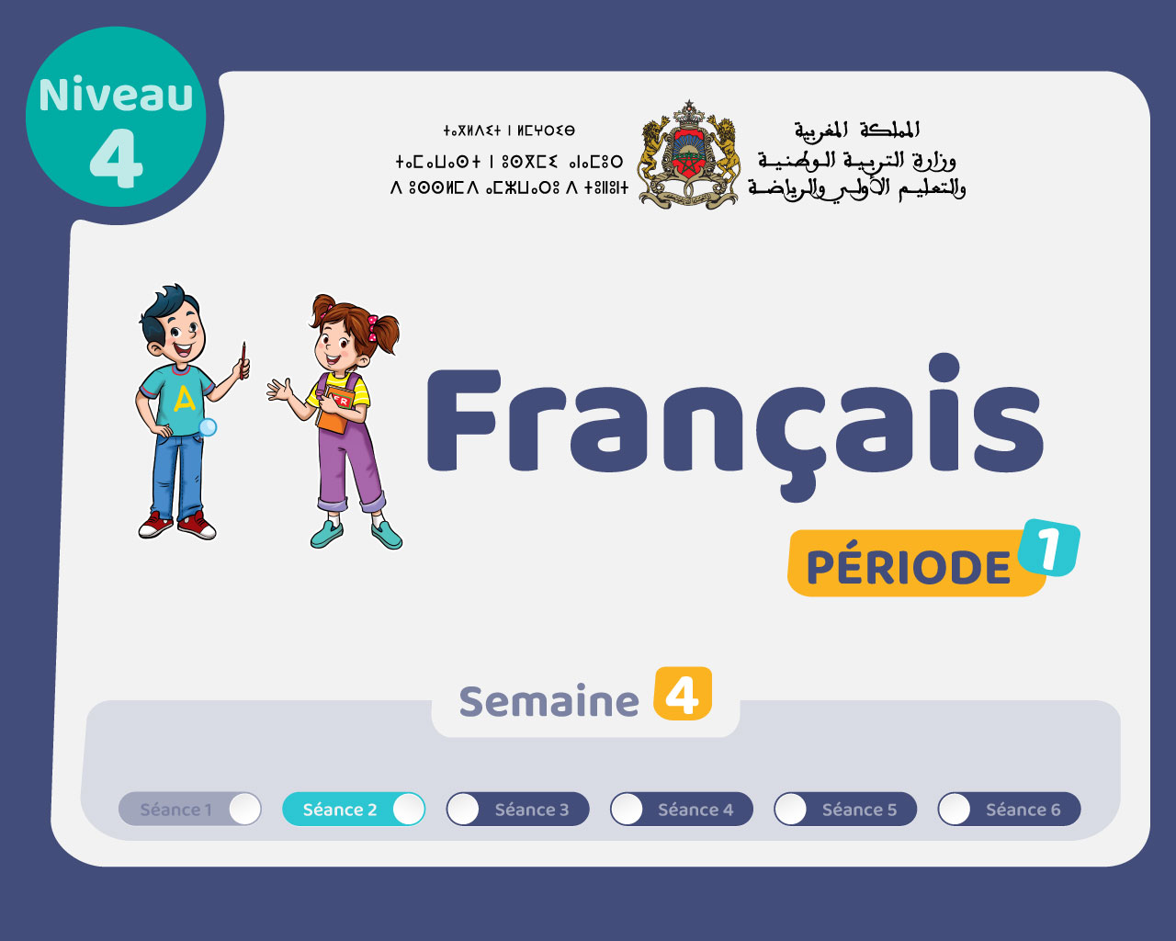

Slide 2

Il convient de lancer le mode diaporama pour la diffusion de la leçon en classe
Réservé à l’enseignant (e)

Slide 3

Pictogrammes
Réservé à l’enseignant (e)

Slide 4
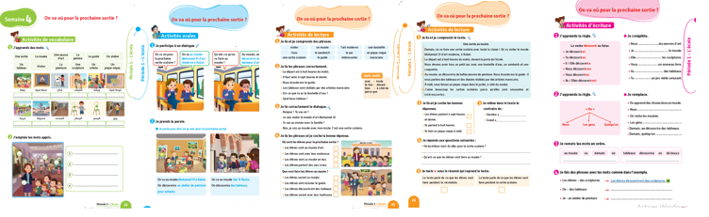
Contenu de la semaine
Réservé à l’enseignant (e)

Slide 5
Organisation de la semaine
Réservé à l’enseignant (e)
Séance 1
Séance 4
Présentation du vocabulaire
Exploitation du vocabulaire
Travail sur livret
Oral – Dialogue
Lecture – texte
Écriture – Phrases
Séance 2
Séance 5
Oral – Acte de parole 1
Écriture – Point de langue 1
Lecture – Mots avec difficultés
Oral – Dialogue
Lecture - Lettre a - A
Ecriture - Lettre a - A
Oral – Prise de parole
Lecture – Compréhension de texte
Écriture – Phrases
Séance 3
Séance 6
Oral - Acte de parole 2
Écriture – Point de langue 2
Lecture – Phrases
Révision
Lecture offerte

Slide 6



Plan de la séance 2
Réservé à l’enseignant (e)
1. Acte de parole
Poser la question : « Comment ça va ? »
Acte de parole 1 : « Parler d’une prochaine sortie scolaire ».
Utiliser le verbe « découvrir » au futur.
Le son « eille ».

Slide 7



Bonjour les enfants ! La leçon de français commence maintenant. Soyez attentifs.

Slide 8


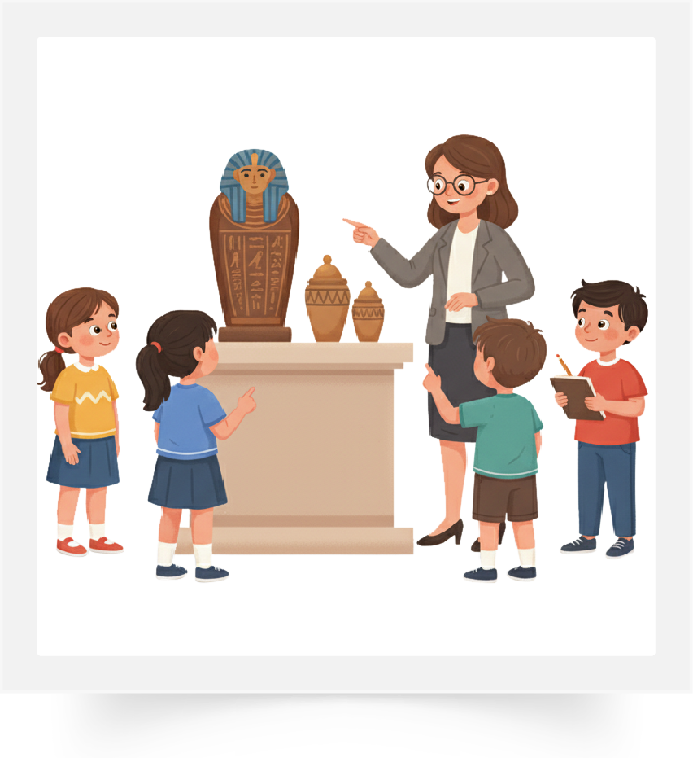


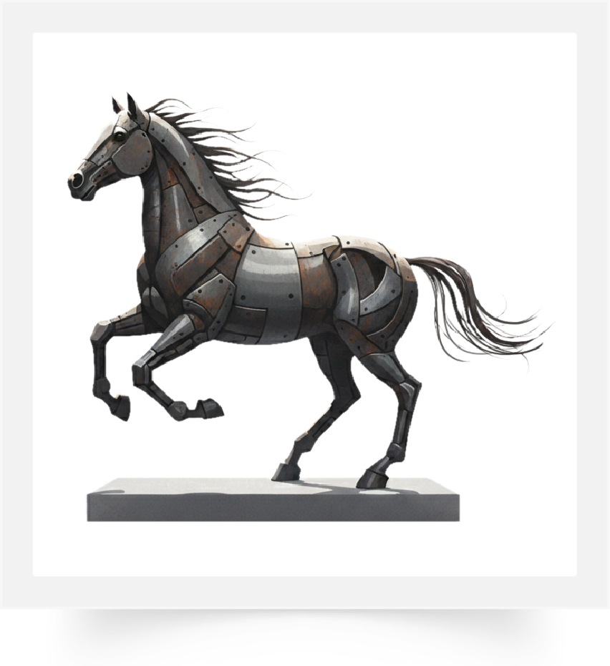
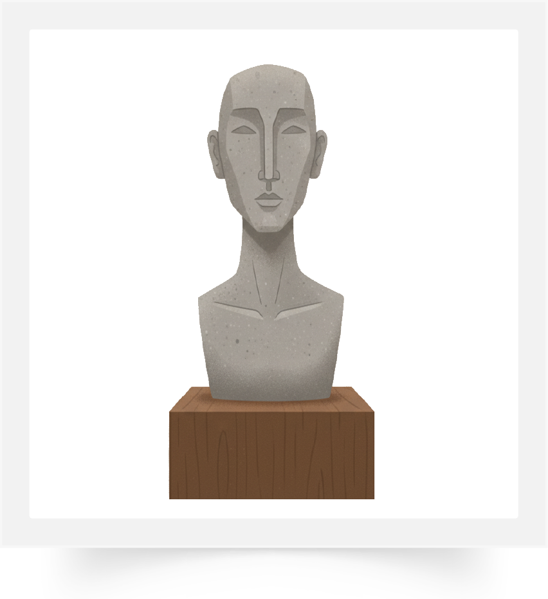
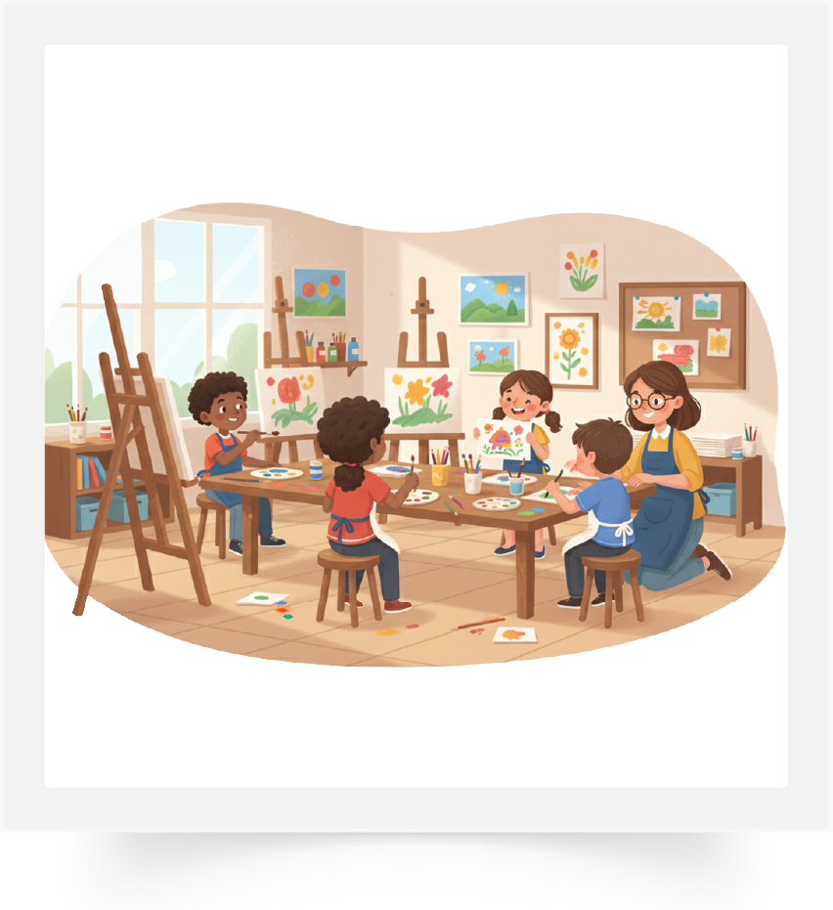
Avant de commencer, nous allons réviser les mots de vocabulaire. Répétons ensemble.
Visiter
Un musée
Un tableau
Une œuvre d’art
Une sculpture
Un atelier

Slide 9

Qui veut passer au tableau pour nommer les images ?

Slide 10


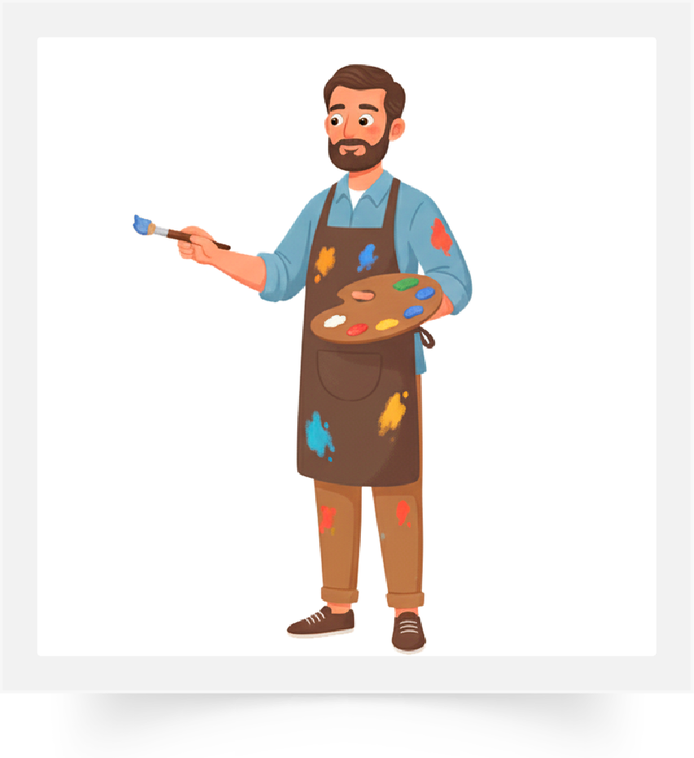
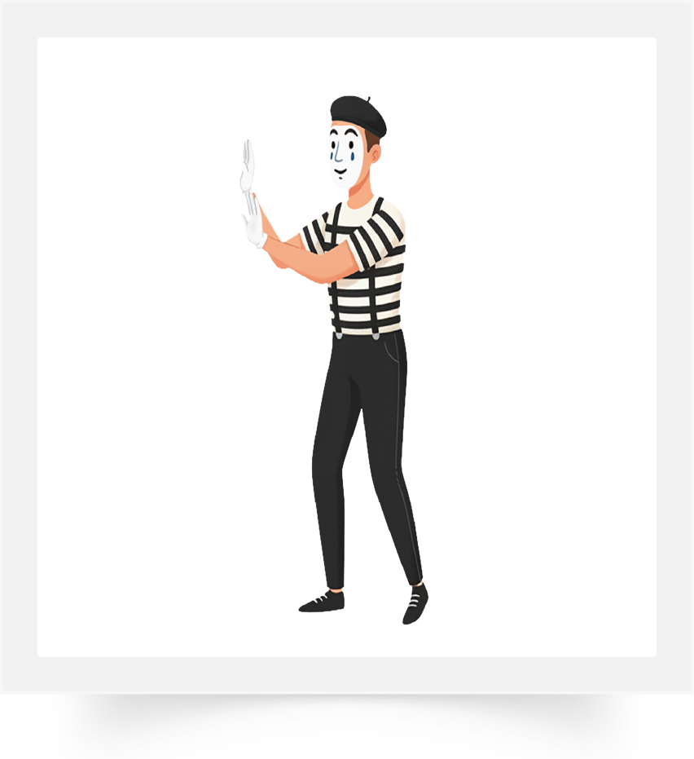
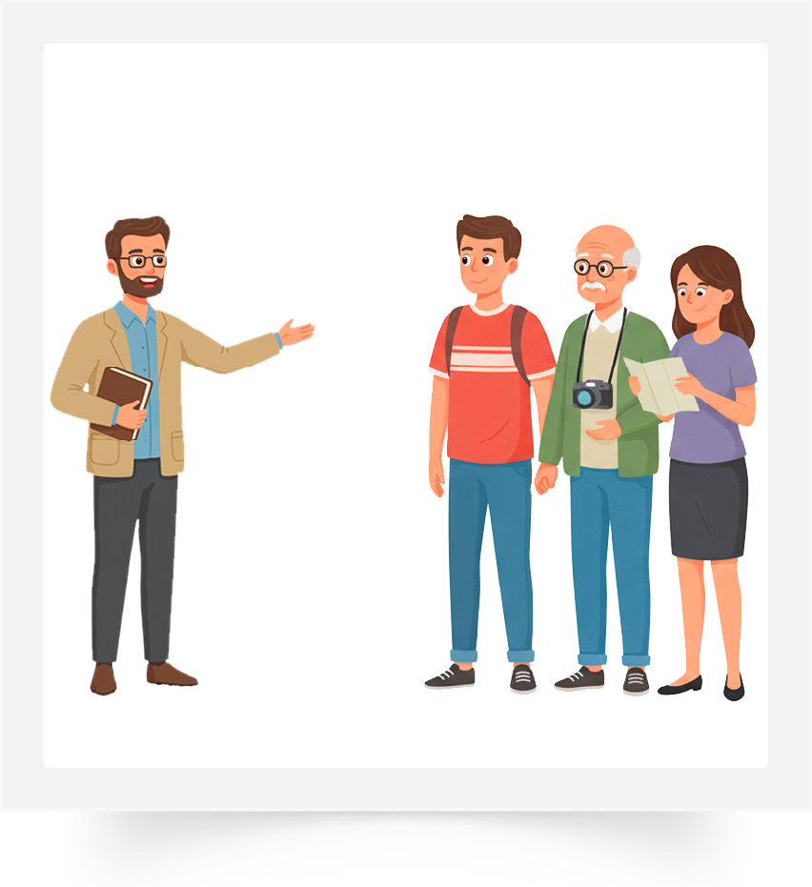
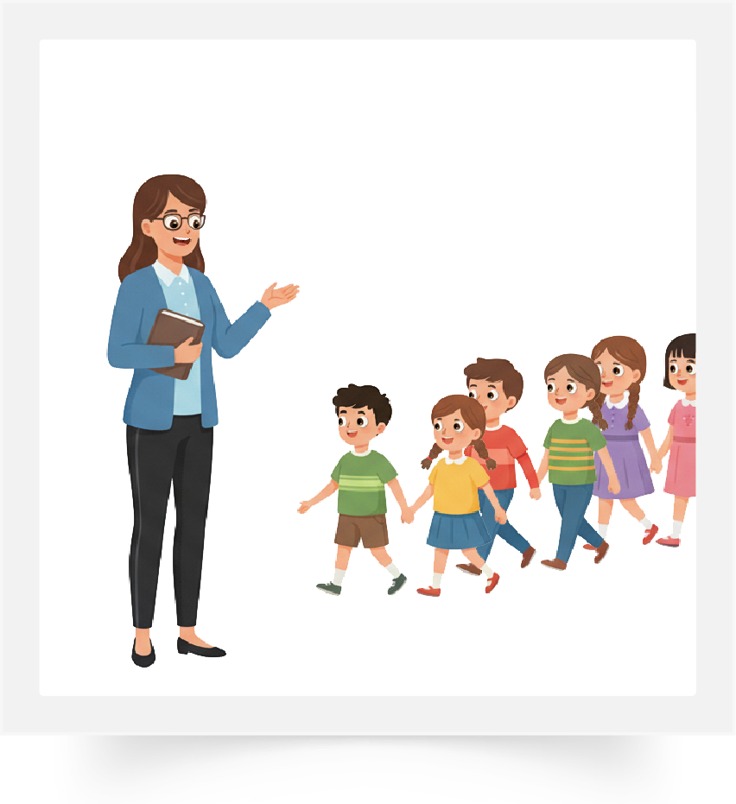
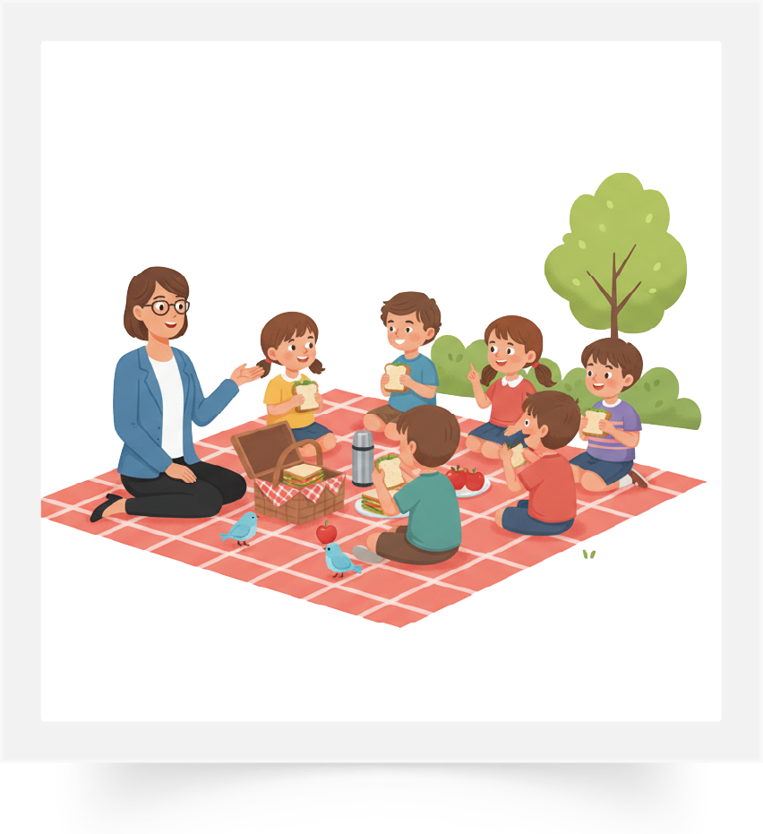
Répétons ensemble.
Le peintre
La peinture
Un artiste
Un guide
Un pique-nique
Une sortie

Slide 11
Qui veut passer au tableau pour nommer les images ?
Le peintre
La peinture
Un artiste
Un guide
Un pique-nique
Une sortie

Slide 12

Aujourd’hui, nous allons apprendre à poser une question avec Majd et Nada.

Slide 13



Lecture de la vidéo

Slide 14
Maintenant, on va poser la question comme Majd et Nada. Répétons ensemble.
On va où pour la prochaine sortie scolaire ?

Slide 15

Maintenant, nous allons apprendre à répondre à la question : « On va où pour la prochaine sortie scolaire ? ». Soyez attentifs.

Slide 16

Lecture de la vidéo

Slide 17
Maintenant, on va répondre comme Majd et Nada. Répétons ensemble.
On va au musée Mohamed VI d’art moderne.
On va au musée Dar El Bacha.

Slide 18



Qui veut passer au tableau pour jouer la scène ? Choisissez différents exemples.
On va où pour la prochaine sortie scolaire ?
On va ____

Slide 19


Chacun joue le dialogue avec son voisin.
On va où pour la prochaine sortie scolaire ?
On va ____

Slide 20

Plan de la séance 2
Réservé à l’enseignant (e)
Acte de parole 1 : « Parler d’une prochaine sortie scolaire ».
2. Ecrit : point de langue
Utiliser le verbe « découvrir » au futur.
Le son « eille ».

Slide 21
Maintenant, on va faire la conjugaison du verbe « découvrir » au futur. « découvrir » ça veut dire يكتشف
Découvrir

Slide 22
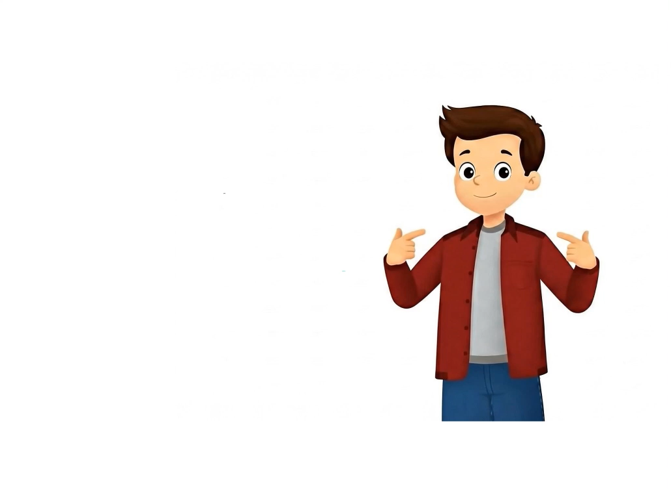
Lecture de la vidéo

Slide 23
Répétons ensemble.
Je découvrirai
Tu découvriras
Il découvrira
Elle découvrira
Nous découvrirons
Vous découvrirez
Ils découvriront
Elles découvriront

Slide 24
Qui veut compléter la phrase avec la bonne forme du verbe découvrir au futur ? Levez la main.
découvrira
découvrirai
Je ________ le musée.

Slide 25
Je découvrirai le musée. Qui veut expliquer cette phrase ?
Je découvrirai le musée.

Slide 26
Qui veut compléter la phrase avec la bonne forme du verbe découvrir au futur ? Levez la main.
découvriras
découvrira
Tu _______ des tableaux.

Slide 27
Tu découvriras des tableaux. Qui veut expliquer cette phrase ?
Tu découvriras des tableaux.

Slide 28
Qui veut compléter la phrase avec la bonne forme du verbe découvrir au futur ? Levez la main.
découvrirez
découvrirai
Vous ___________ des sculptures.

Slide 29
Vous découvrirez des sculptures. Qui veut expliquer cette phrase ?
Vous découvrirez des sculptures.

Slide 30
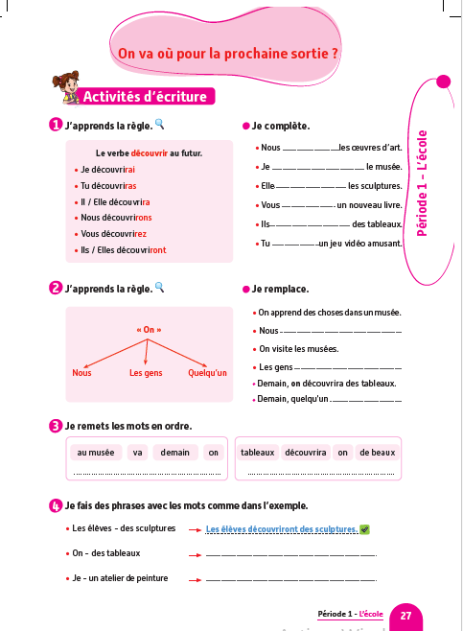
Prenez vos livrets à la page 27.

Slide 31

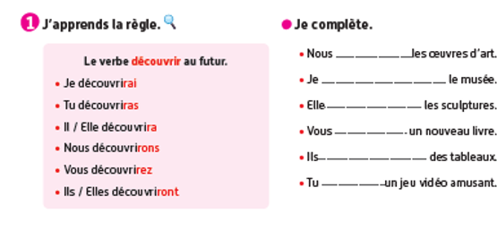
Vous allez faire l’activité 1. Je vais expliquer la consigne et passer entre les rangs pour vous aider.

Slide 32
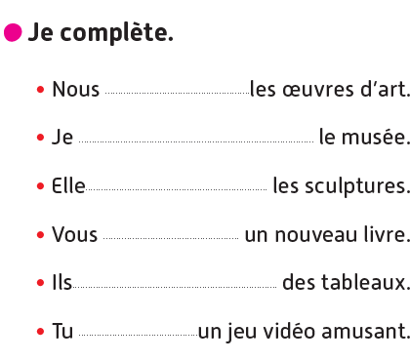
Corrigez. Faites attention à l’orthographe.
découvrirons
découvrirai
découvrira
découvrirez
découvriront
découvriras

Slide 33



Plan de la séance 2
Réservé à l’enseignant (e)
Acte de parole 1 : « Parler d’une prochaine sortie scolaire ».
Utiliser le verbe « découvrir » au futur.
Lecture

Slide 34

Maintenant, nous allons faire de la lecture.

Slide 35
On va apprendre à lire différents mots avec le son « eille ». Soyez attentifs.
eil eille

Slide 36

Lecture de la vidéo

Slide 37
Lisez ces mots en silence.
soleil réveil
bouteille abeille

Slide 38
Qui veut lire à voix haute ?
soleil réveil
bouteille abeille

Slide 39

Maintenant, on va apprendre à lire en faisant les liaisons. Soyez attentifs.
On découvrira des ateliers.

Slide 40
Lisez ces phrases silencieusement. Après, je vais diffuser une lecture audio.
Je vais au musée avec mon école.
On a pris des bouteilles d’eau.
Au musée, les élèves écoutent le guide.

Slide 41

Lecture de l’audio.
Je vais au musée avec mon école.
On a pris des bouteilles d’eau.
Au musée, les élèves écoutent le guide.

Slide 42
Qui veut lire à haute voix ?
Je vais au musée avec mon école.
C’est une sortie scolaire.
Au musée, les élèves écoutent le guide.

Slide 43
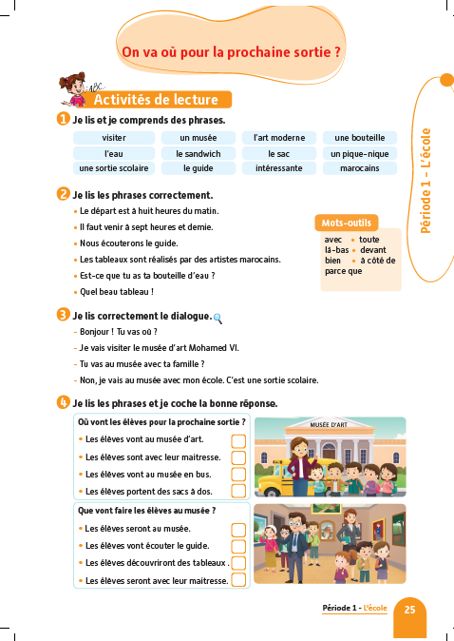
Prenez vos livrets à la page 25.

Slide 44

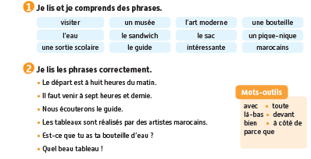
Lisez les mots et les phrases à votre voisin. Je vais passer entre les rangs pour vous aider.

Slide 45
La séance d’aujourd’hui est terminée. À la maison, relisez les mots et les phrases.

